Slide 1
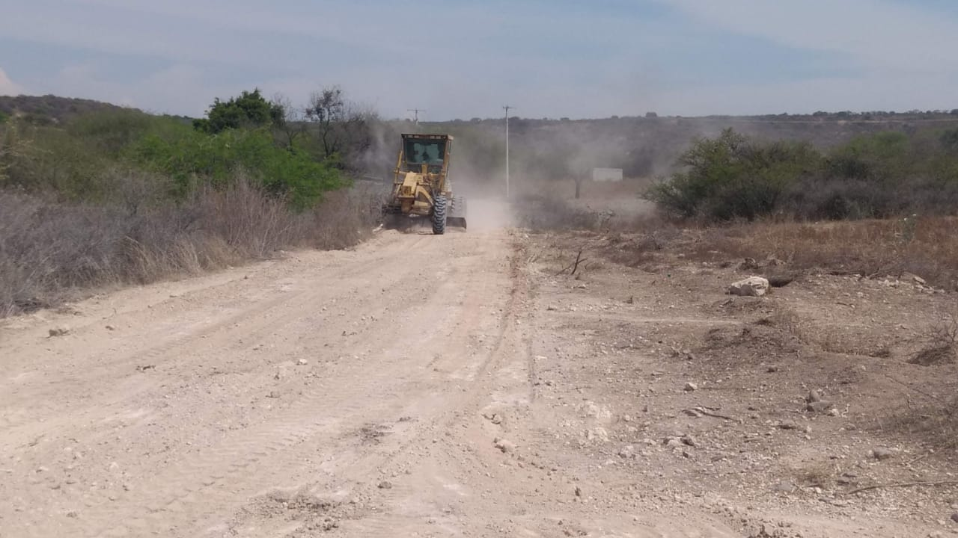
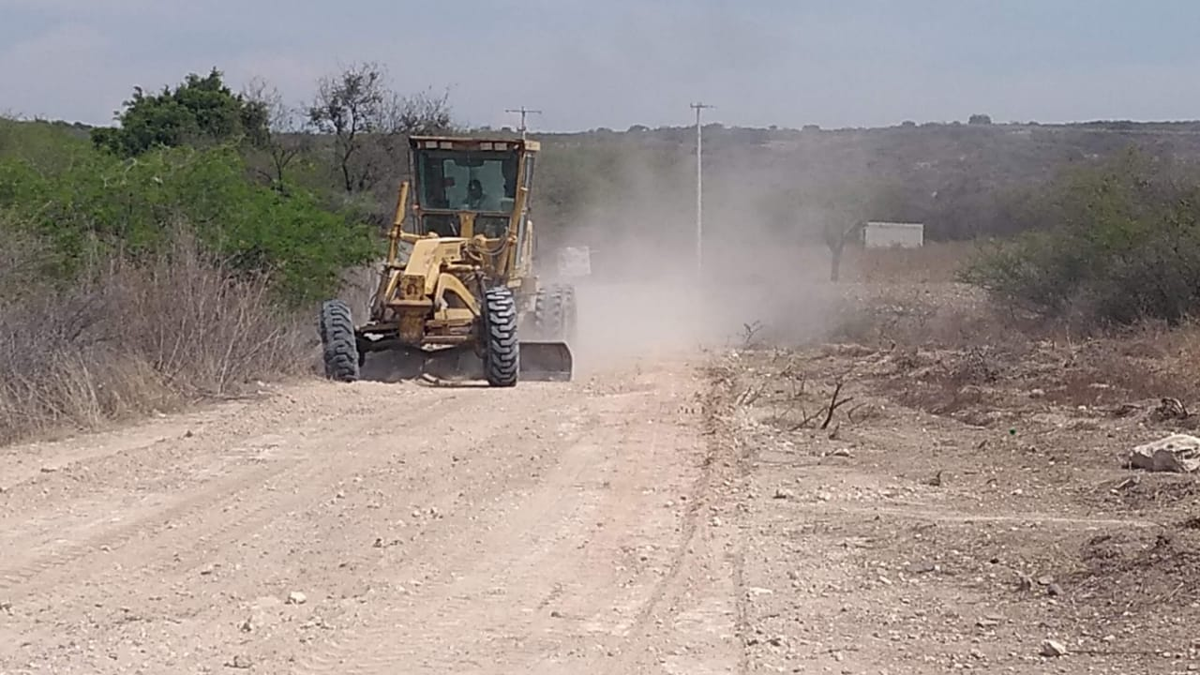
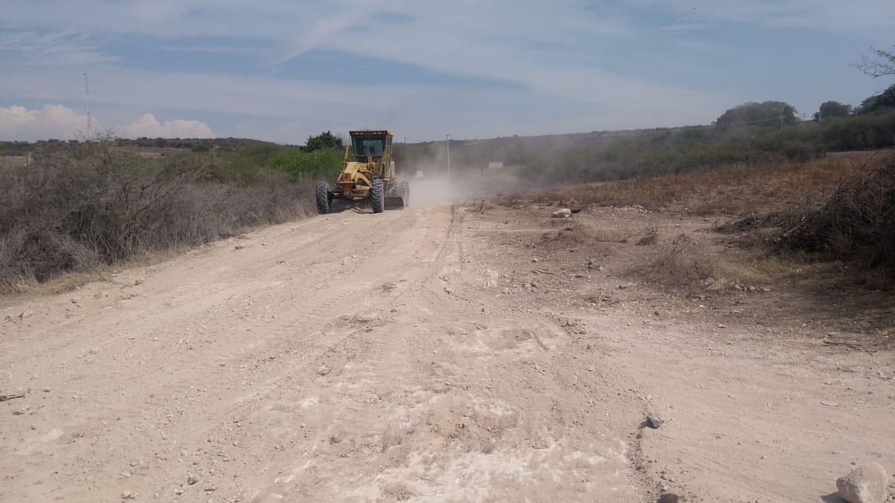
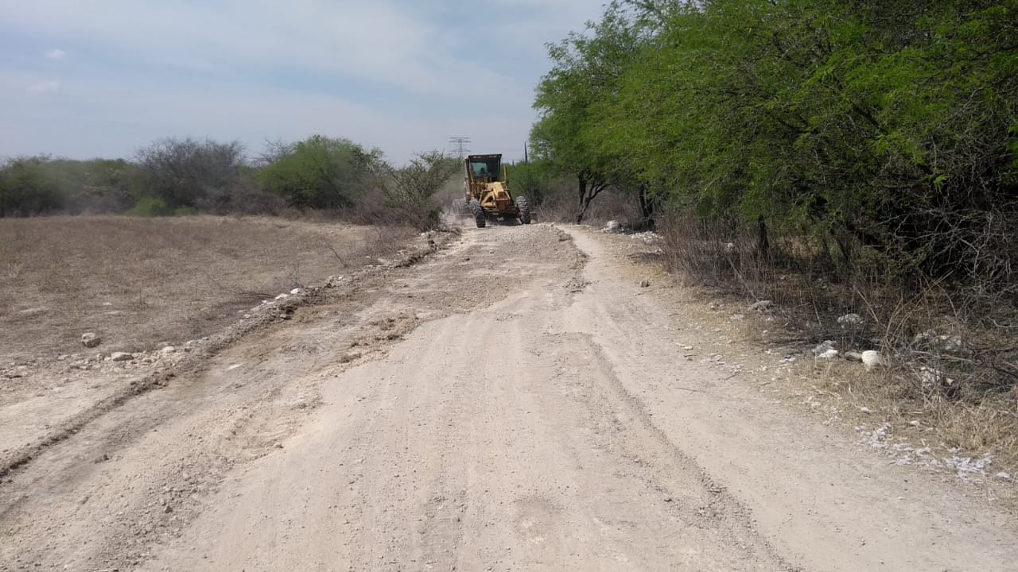
REPORTE MES DE JUNIO
MAQUINARIA
RENIVELACION EN LA COMUNIDAD EL LINDERO
FECHA INICIO
CONCEPTO
UNIDAD
CANTIDAD
FECHA TERMINO
16/06/2020
CAMINO
M2
3,200
16/06/2020

